Slide 1

南京林业大学
基于 L2P 范数距离度量的算法鲁棒性与稀疏性研究
我们毕业啦
其实是答辩的标题地方
答辩人
马旭
指导老师
刘应安 教授
合作老师
业巧林 副教授

Slide 2
研究背景
研究现状
分类算法
特征工程
CONTANTS
总结展望

Slide 3
研究背景

Slide 4
研究背景
研究现状
分类算法
特征选择
总结展望
“
传统模式识别算法中距离度量往往是基于平方 L2 范数距离度量。而在实际应用中平方L2 范数距离度量往往会放大噪声数据在整体数据距离中占比，导致算法的鲁棒性较差。
”

Slide 5
研究现状

Slide 6
研究背景
研究现状
分类算法
特征选择
总结展望
分类算法（TWSVM）研究现状
1
TWSVM
不同于传统SVM，TWSVM寻找两个非平行平面，通过拉格朗日法求解，规模约为原始SVM的1/4.
JAYADEVA, KHEMCHANDANI R, CHANDRA S. Twin Support Vector Machines for pattern classification [J]. IEEE Transactions on Pattern Analysis & Machine Intelligence, 2007, 29(5): 905.
L1TWSVM
通过一个替代项，将原目标函数转化为一个凸规划问题，通过拉格朗日函数求解得到一个解析解。迭代求解直到收敛至一个局部最优值。
2
He Yan, Efficient and robust TWSVM classifier based on L1-norm distance metric for pattern classification.

Slide 7
研究背景
研究现状
分类算法
特征选择
总结展望
特征选择研究现状
1
LDA
Fisher线性判别公式最大化不同类样本之间的距离，最小化同类样本之间的距离。
Fisher discriminant analysis
2
LDFS
将特征抽取LDA转化为特征选择算法，通过无穷1范数正则项来强调解的稀疏性。
Masaeli M, Fung G, Dy J G. From Transformation-Based Dimensionality Reduction to Feature Selection[C]// International Conference on Machine Learning. DBLP, 2010:751-758.
3
DFS
改进LDFS，通过21范数正则项来强调解的稀疏性，避免平凡解的存在。
Tao H, Hou C, Nie F, et al. Effective Discriminative Feature Selection With Nontrivial Solution[J]. IEEE Transactions on Neural Networks & Learning Systems, 2016, 27(4):796-808.

Slide 8
研究背景
研究现状
分类算法
特征选择
总结展望
L1TWSVM
尽管算法在距离度量中应用了L1范数距离，但是相比较L2P范数距离，仍然不够鲁棒。
不足
DFS
算法在正则项中使用了L21范数来强调了解的稀疏性，为特征选择做了保证。但是在学习函数中，仍是基于传统的平方L2范数距离。

Slide 9
本文工作

Slide 10
分类算法：L2P范数距离度量TWSVM
改进L1TWSVM，将基于L1范数距离的TWSVM推广至L2P范数距离的TWSVM，从而能够拥有更好的鲁棒性。
特征选择：L21范数距离的判别特征选择
通过将L21范数距离应用至整个学习函数中，而不仅仅是正则项中，从而改进DFS算法，提高特征选择算法的鲁棒性与稀疏性。

Slide 11
论文绪论
研究背景
分类算法
特征选择
总结展望
拆解p次项
公式求解
拉格朗日函数
求偏导+KKT条件
求原函数对偶形式

Slide 12
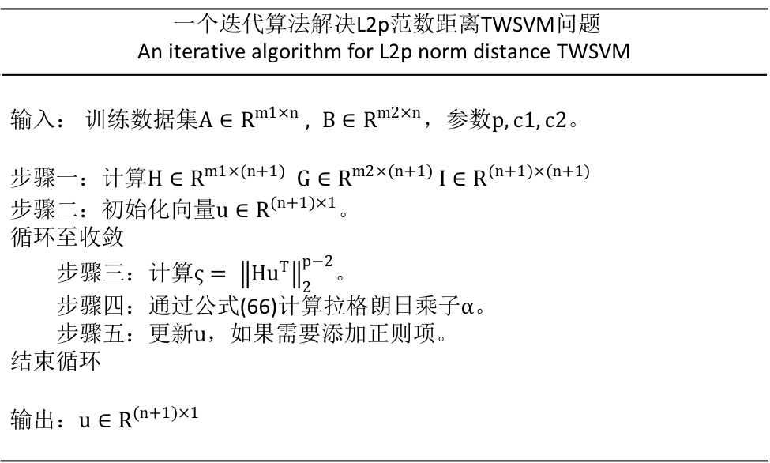
论文绪论
研究背景
分类算法
特征选择
总结展望
一个迭代算法解决L2p范数距离TWSVM问题 An iterative algorithm for L2p norm distance TWSVM
输入： 训练数据集$A∈R^{m1×n} , B∈R^{m2×n}$，参数$p,c1,c2$。 步骤一：计算$H∈R^{m1×\left(n+1\right)} G∈R^{m2×\left(n+1\right)} I∈R^{\left(n+1\right)×\left(n+1\right)}$ 步骤二：初始化向量$u∈R^{\left(n+1\right)×1}$。 循环至收敛 步骤三：计算$ς= {\left\|Hu^{T}\right\|}_{2}^{p−2}$。 步骤四：通过公式(66)计算拉格朗日乘子$α$。 步骤五：更新$u$，如果需要添加正则项。 结束循环 输出：$u∈R^{\left(n+1\right)×1}$
迭代算法

Slide 13
论文绪论
研究背景
分类算法
特征选择
总结展望
定理：对于任意非零向量$u,v$,当$0<p≤2$,有
1
收敛证明
根据目标函数可得：
2

Slide 14
论文绪论
研究背景
分类算法
特征选择
总结展望
(传统TWSVM)
实验一：XOR噪声数据平面偏移
由图可见，再加入相同的野值数据下，L2p范数距离TWSVM的分类面偏移远小于传统的TWSVM。
(L2p范数距离TWSVM)

Slide 15
论文绪论
研究背景
分类算法
特征选择
总结展望
实验二：算法比较
（平均精度 ± 标准差，时间：秒，p-value值 ）
 | L2pTWSVM | L1GEP | TWSVM | SVM | GEPSVM | NLPTSVM
heart | 0.84±2.77 0.1623 — | 0.78±5.56 0.0132 0.0720 | 0.82±3.95 0.0071 0.5675 | 0.82±3.00 0.9383 0.4698 | 0.79±4.38 0.7859 0.1113 | 0.67±2.48 0.0427 5.97e-5
australian | 0.84±2.52 1.2176 — | 0.67±4.96 0.0211 8.62e-6 | 0.84±4.00 0.1180 0.8613 | 0.85±1.65 8.1210 0.6857 | 0.66±4.66 1.0614 1.65e-6 | 0.57±3.06 0.8684 2.55e-7
pima | 0.76±3.82 1.1706 — | 0.75±4.05 0.0137 0.5455 | 0.75±2.30 0.0412 0.5268 | 0.75±3.43 1.8497 0.5713 | 0.74±4.24 0.9329 0.3572 | 0.74±4.26 0.9378 0.3558
monk1 | 0.70±7.07 0.3543 — | 0.79±3.98 0.0125 5.06e-7 | 0.70±3.18 0.0934 0.7047 | 0.55±9.29 0.1614 5.10e-7 | 0.76±2.29 0.8432 0.0515 | 0.66±4.55 0.0777 0.1641
sonar | 0.68±10.04 0.3965 — | 0.71±4.88 0.0158 0.0816 | 0.68±5.55 0.0079 0.8062 | 0.74±3.57 1.5948 0.0293 | 0.72±9.52 4.2953 0.0184 | 0.72±6.15 0.0257 0.2800
spect | 0.79±1.50 0.1442 — | 0.58±4.83 0.0187 2.02e-6 | 0.79±5.49 0.0062 0.9740 | 0.71±4.40 1.5253 0.0041 | 0.78±5.09 2.7397 0.6591 | 0.79±5.49 0.0253 0.9951
cancer | 0.96±1.28 1.4262 — | 0.91±7.14 0.0159 0.0033 | 0.96±1.63 0.0925 0.9934 | 0.97±1.16 0.2452 0.6237 | 0.95±2.26 1.0705 0.4251 | 0.95±1.80 0.3123 0.3608
ionodata | 0.90±1.90 0.2017 — | 0.82±4.49 0.0140 3.19e-4 | 0.85±5.65 0.0094 0.0121 | 0.86±3.17 1.4361 0.0204 | 0.79±4.40 2.1234 6.43e-4 | 0.86±5.68 0.3446 0.2272
haberman | 0.63±19.51 0.1335 — | 0.75±4.78 0.0123 1.80e-4 | 0.73±5.17 0.0079 0.0014 | 0.64±21.10 0.2823 0.6761 | 0.74±5.02 0.7074 6.57e-4 | 0.73±5.28 0.0204 0.0105
monk3 | 0.82±5.97 0.6786 — | 0.87±2.17 0.0142 0.0908 | 0.78±2.78 0.0361 0.0240 | 0.48±3.51 0.1020 8.39e-9 | 0.79±3.63 0.8342 0.0619 | 0.77±3.37 0.5351 0.0323
wpbc | 0.78±5.84 0.1236 — | 0.72±7.38 0.0131 0.0042 | 0.76±7.06 0.0060 0.1583 | 0.73±6.79 1.8354 0.0298 | 0.76±6.56 1.4888 0.1706 | 0.76±7.59 0.0634 0.5226
bupa | 0.69±3.35 0.2546 — | 0.54±5.15 0.0118 3.99e-5 | 0.67±4.72 0.0091 0.1921 | 0.66±6.25 0.8766 0.0232 | 0.5391±4.03 0.7477 4.03e-6 | 0.62±7.25 0.0975 0.1008
checkdata | 0.53±4.87 1.3981 — | 0.57±5.84 0.0197 0.0134 | 0.50±4.76 0.0785 0.0703 | 0.51±4.74 0.6881 0.1096 | 0.52±5.78 0.9978 0.4931 | 0.51±3.90 0.5537 0.4245

Slide 16
论文绪论
研究背景
分类算法
特征选择
总结展望
实验三：噪声数据下算法比较
（平均精度 ± 标准差，p-value值 ）
 | L2pTWSVM | L1GEP | TWSVM | SVM | GEPSVM | NLPTSVM
heart | 0.70±8.84 － | 0.67±6.68 0.2522 | 0.68±1.17 0.4363 | 0.70±4.53 0.9993 | 0.65±5.92 0.0820 | 0.66±2.15 0.0922
australian | 0.68±2.97 － | 0.62±7.25 0.0037 | 0.65±4.77 0.1955 | 0.59±3.15 3.39e-4 | 0.610±5.52 0.0068 | 0.57±3.19 7.08e-4
pima | 0.75±3.20 － | 0.72±3.18 0.2118 | 0.74±5.07 0.7443 | 0.74±3.31 0.5015 | 0.72±2.73 0.2411 | 0.71±5.53 0.0258
monk1 | 0.68±4.16 － | 0.80±4.21 0.0010 | 0.65±2.93 0.1227 | 0.54±6.60 1.47e-5 | 0.80±2.84 3.41e-5 | 0.66±4.55 0.2543
sonar | 0.75±8.01 － | 0.70±9.19 0.0232 | 0.68±8.60 0.0127 | 0.74± 6.90 0.9782 | 0.73±2.17 0.3558 | 0.72±6.53 0.1043
spect | 0.76±4.35 － | 0.55±5.25 1.68e-6 | 0.79±5.01 0.2039 | 0.72±5.43 0.0331 | 0.77±3.67 0.7666 | 0.79±5.49 0.1662
cancer | 0.96±1.93 － | 0.95±0.59 0.9173 | 0.96±1.55 0.7347 | 0.96±0.99 0.5161 | 0.95±1.50 0.5975 | 0.95±1.95 0.7156
ionodata | 0.90±2.80 － | 0.81±4.42 1.26e-4 | 0.86±4.67 0.0593 | 0.87±2.33 0.0948 | 0.81±3.75 3.03e-5 | 0.87±5.19 0.0874
haberman | 0.74±4.69 － | 0.74±4.06 0.8491 | 0.72±5.06 0.3094 | 0.74±2.63 0.8794 | 0.75±4.66 0.5593 | 0.72±5.16 0.3124
monk3 | 0.86±5.00 － | 0.84±3.63 0.0813 | 0.79±1.93 0.0010 | 0.70±14.79 1.75e-6 | 0.79±2.94 2.86e-4 | 0.77±3.37 2.29e-4
wpbc | 0.79±7.17 － | 0.68±7.52 1.74e-5 | 0.74±5.26 0.0181 | 0.60±3.72 5.20e-7 | 0.76±5.71 0.0560 | 0.76±7.59 0.0166
bupa | 0.68±5.10 － | 0.61±3.73 0.0065 | 0.64±10.58 0.1574 | 0.64±4.35 0.1724 | 0.51±4.88 1.24e-5 | 0.63±6.83 0.0771
checkdata | 0.53±4.51 － | 0.57±4.69 0.0920 | 0.51±2.72 0.2867 | 0.50±1.99 0.1932 | 0.53±1.94 0.8108 | 0.51±3.84 0.4727

Slide 17
论文绪论
研究背景
分类算法
特征选择
总结展望
实验四：p值变化
结论一：
最优的P值受数据集影响较大。
结论二：
当P值在[0.8, 1.4]时，算法性能一般比较好。
结论三：
当P值过小时，算法性能不稳定。

Slide 18
论文绪论
研究背景
分类算法
特征选择
总结展望
公式求解

Slide 19

论文绪论
研究背景
分类算法
特征选择
总结展望
一种解决 L21FS问题的迭代算法 An iterative algorithm for L21FS
输入: 数据$X$, 参数 $γ$. 初始化列正交矩阵 $W$, 参数 $γ$. 计算类间数据点矩阵 $X_{b}$ 和类内数据点矩阵 $X_{w}$. while 不收敛 计算 $D_{b}$, $D_{w}$ 和 $D$. 通过$D_{b}$, $D_{w}$构建散度矩阵 $S_{b}$, $S_{w}$. 通过特征值问题求解公式. 通过获得的特征向量更新$W$. end while
迭代算法
备注1：由于𝑆_𝑏的秩等于类别数减1(𝑐−1)，即𝑆_𝑏是不满秩的，所以对𝑆_𝑏进行求逆运算会存在奇异性问题。 为了处理这个问题，在𝑆_𝑏的主对角元素上增加一个小的值ς。
备注2：请注意，在实际问题中，𝑊的某些行将是零，它会导致𝐷_𝑏, 𝐷_𝑤和𝐷的一些元素不存在。 同样，替换‖𝑤_𝑖 ‖_2为√(𝑤_𝑖^2+ς)。

Slide 20
论文绪论
研究背景
分类算法
特征选择
总结展望
收敛证明

Slide 21
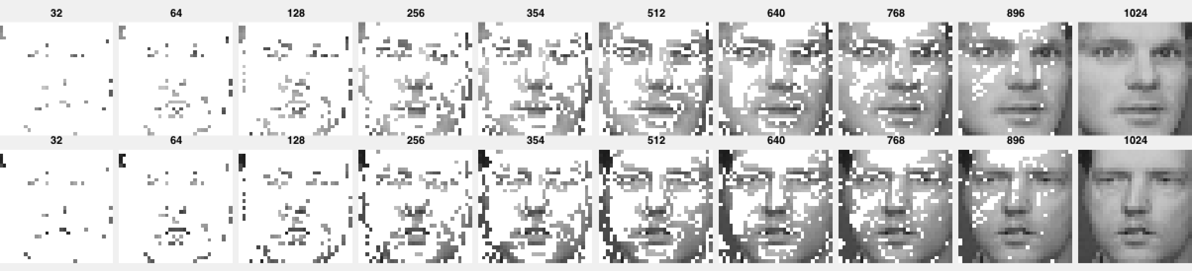
论文绪论
研究背景
分类算法
特征选择
总结展望
实验一：ORL小实验
A
在一个32X32共1024维的人脸图像上，通过L21FS只需要32个像素点就能构建出一副人脸图像。
B
通过L21FS选择出的特征往往最能代表一个人的特征，如眼睛，鼻子，嘴巴等面部特征。
C
选择出的特征即没有分散也没有聚集，只是表示出了最具代表性的特征。

Slide 22
论文绪论
研究背景
分类算法
特征选择
总结展望
实验二：Iris 鸢尾花小实验
六种二维特征组合可能
L21FS选择特征
可以发现同一类的点被聚集在一起，不同类之间的点相距很远。
这种现象与传统LDA思想是一致的。

Slide 23
论文绪论
研究背景
分类算法
特征选择
总结展望
实验三：算法比较
选取40个特征的性能. (平均精度±方差, 时间: 秒, p-value)
 | UMM | MCFS | LS | DFS | L21FS
USPS (2007x256, class:10) | 83.10±1.10 2.9376 8.7859e-6 | 90.63±1.77 0.3461 0.6210 | 66.11±4.81 0.1557 7.8923e-6 | 91.62±1.23 0.3892 0.6150 | 91.18±1.18 0.7723 －
MADELON (2000x500,class:2) | 60.80±2.01 4.8755 0.9696 | 58.65±2.32 0.0590 0.1545 | 60.35±1.72 0.1843 0.6785 | 59.95±1.74 1.6079 0.4628 | 60.85±1.55 2.3469 －
LUNG_DISCRETE (73x325,class:7) | 71.14±8.41 0.3084 0.0158 | 79.23±8.18 0.0482 0.2362 | 64.28±9.20 0.0034 0.0029 | 71.14±5.48 0.6491 0.0025 | 84.85±3.16 0.9327 －
ISOLET5 (1559x617,class:26) | 49.90±4.00 4.6838 2.6778e-7 | 86.14±1.36 1.1678 0.8540 | 63.05±2.94 0.1440 1.6578e-6 | 82.36±3.11 3.6057 0.0718 | 86.40±2.34 5.3912 －
ISOLET (1559x617,class:26) | 45.25±2.06 4.7121 1.1557e-8 | 86.02±1.81 1.2450 0.1330 | 63.58±2.54 0.1366 1.4194e-6 | 80.89±3.25 3.6701 0.0068 | 89.03±3.11 4.4487 －
COIL20 (1440x1024,class:20) | 72.63±2.62 11.4341 1.3667e-7 | 95.55±1.21 1.5625 0.1706 | 68.61±0.47 0.1853 2.4107e-11 | 97.22±1.07 15.4507 0.5260 | 96.73±0.99 16.8142 －
COLON (62x2000,class:2) | 72.30±18.73 49.3434 0.2225 | 83.97±11.53 0.0670 0.8356 | 64.23±15.89 0.0066 0.0385 | 64.23±13.00 40.8704 0.0191 | 85.38±6.32 46.3781 －

Slide 24
论文绪论
研究背景
分类算法
特征选择
总结展望
实验三：算法比较
不同数据集下分类精度VS 特征数目
USPS
MADELON
ISOLET
ISOLET5
COLON
COIL20

Slide 25
论文绪论
研究背景
分类算法
特征选择
总结展望
实验四：噪声数据算法比较
选取40个特征的性能. (平均精度±方差, 时间: 秒, p-value)
 | UMM | MCFS | LS | DFS | L21FS
USPS (2007x256, class:10) | 83.20±1.82 2.9615 9.8808e-5 | 89.93±1.71 0.3138 0.4292 | 70.20±3.10 0.1310 1.5564e-6 | 92.17±1.41 0.1548 0.1571 | 90.78±1.09 0.2387 －
MADELON (2000x500,class:2) | 60.60±1.98 4.8088 0.9446 | 59.00±2.23 0.0567 0.2857 | 60.50±1.70 0.1826 0.8813 | 58.70±1.65 0.5200 0.1573 | 60.70±1.95 0.5276 －
LUNG_DISCRETE (73x325,class:7) | 69.80±8.49 0.3220 0.0293 | 76.57±7.47 0.0436 0.1848 | 64.28±9.20 0.0024 0.0078 | 72.47±9.15 0.2646 0.0778 | 83.42±5.78 0.4309 －
ISOLET5 (1559x617,class:26) | 50.61±4.74 4.7239 8.7922e-7 | 84.46±4.58 1.2656 0.5914 | 62.15±1.16 0.1414 6.1962e-8 | 65.29±4.17 1.5309 2.3321e-5 | 85.8±2.21 2.0919 －
ISOLET (1559x617,class:26) | 45.00±2.17 4.7068 2.5932e-9 | 87.37±1.67 1.1739 0.4005 | 64.03±2.23 0.1444 2.6152e-7 | 70.25±5.06 1.2809 1.6017e-4 | 88.58±2.17 2.3248 －
COIL20 (1440x1024,class:20) | 72.98+2.69 11.4180 2.9313e-7 | 95.69±0.71 1.4816 0.3171 | 67.22±3.23 0.1872 1.7285e-7 | 93.05±1.45 5.7293 0.0087 | 96.52±1.38 7.7865 －
COLON (62x2000,class:2) | 72.30±2.69 11.4180 0.3634 | 78.84±10.27 0.0787 0.6272 | 64.23±15.89 0.0064 0.0802 | 72.30±15.75 39.5869 0.2996 | 82.17±8.29 41.0819 －

Slide 26
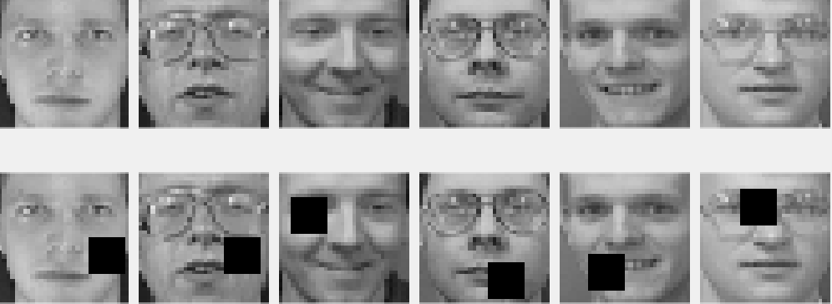
论文绪论
研究背景
分类算法
特征选择
总结展望
实验五：噪声特征算法比较
（用8X8大小的黑色方块随机进行遮罩）
本文的方法无论是在原始图像上还是特征噪声图像上都比其他算法表现出了更好的分类精度。 而且，当关注精度下降率时，本文提出的方法的性能下降率很小 。
（前20特征）
（前40特征）

Slide 27
总结展望

Slide 28
论文绪论
研究背景
分类算法
特征选择
总结展望
本文针对算法鲁棒性的问题，分别在分类算法和特征选择上通过L2P范数距离度量提出了改进的鲁棒算法。新的算法相比传统算法而言，从理论到实验保证了其鲁棒性。
总结
2PTWSVM
通过L2P范数改进了传统的基于平方L2范数距离的TWSVM，接着设计了一个迭代算法求解最终分类平面，并设计了一个新颖的迭代算法使得目标函数值能够收敛到一个局部最小值。实验表明该算法具有更好的分类精度和鲁棒性。
L21FS
通过结合传统的LDA特征抽取方法与L21范数距离度量，我们提出了一种新的特征选择方法L21FS. 该算法能够提供更加稀疏的解，提高特征选择算法的精度。并且，该算法不仅对噪声数据鲁棒，还对噪声特征鲁棒。

Slide 29
论文绪论
研究背景
分类算法
特征选择
总结展望
1 P值的确定
1
在2PTWSVM中，在P值对分类精度影响的实验中，我们发现最优P值受各方面影响较大，如何确定一个最优的P值仍是一个问题。 在L21FS中，我们通过L2P范数的一个特例L21范数优化算法，如何将其推广至L2P特征选择仍是后续工作 。
展望
2 L21FS差形式
在求解L21FS中，我们将商形式的目标函数中的分母固定以求解。另一种思路是将其转化为差形式来求解，这需要后续的工作支持。
3 奇异性问题
2
3
在两个算法中都需要涉及到求逆运算，在解决奇异性问题时我们通过加入一个很小的正则项，但这可能影响算法精度。在L21FS中，Sb的秩为C-1，我们默认W维度为C-1，如何选取最好维度仍有待研究。

Slide 30
谢谢！
谢谢各位老师同学指正以及宝贵意见！
马旭
3150116

